Slide 1
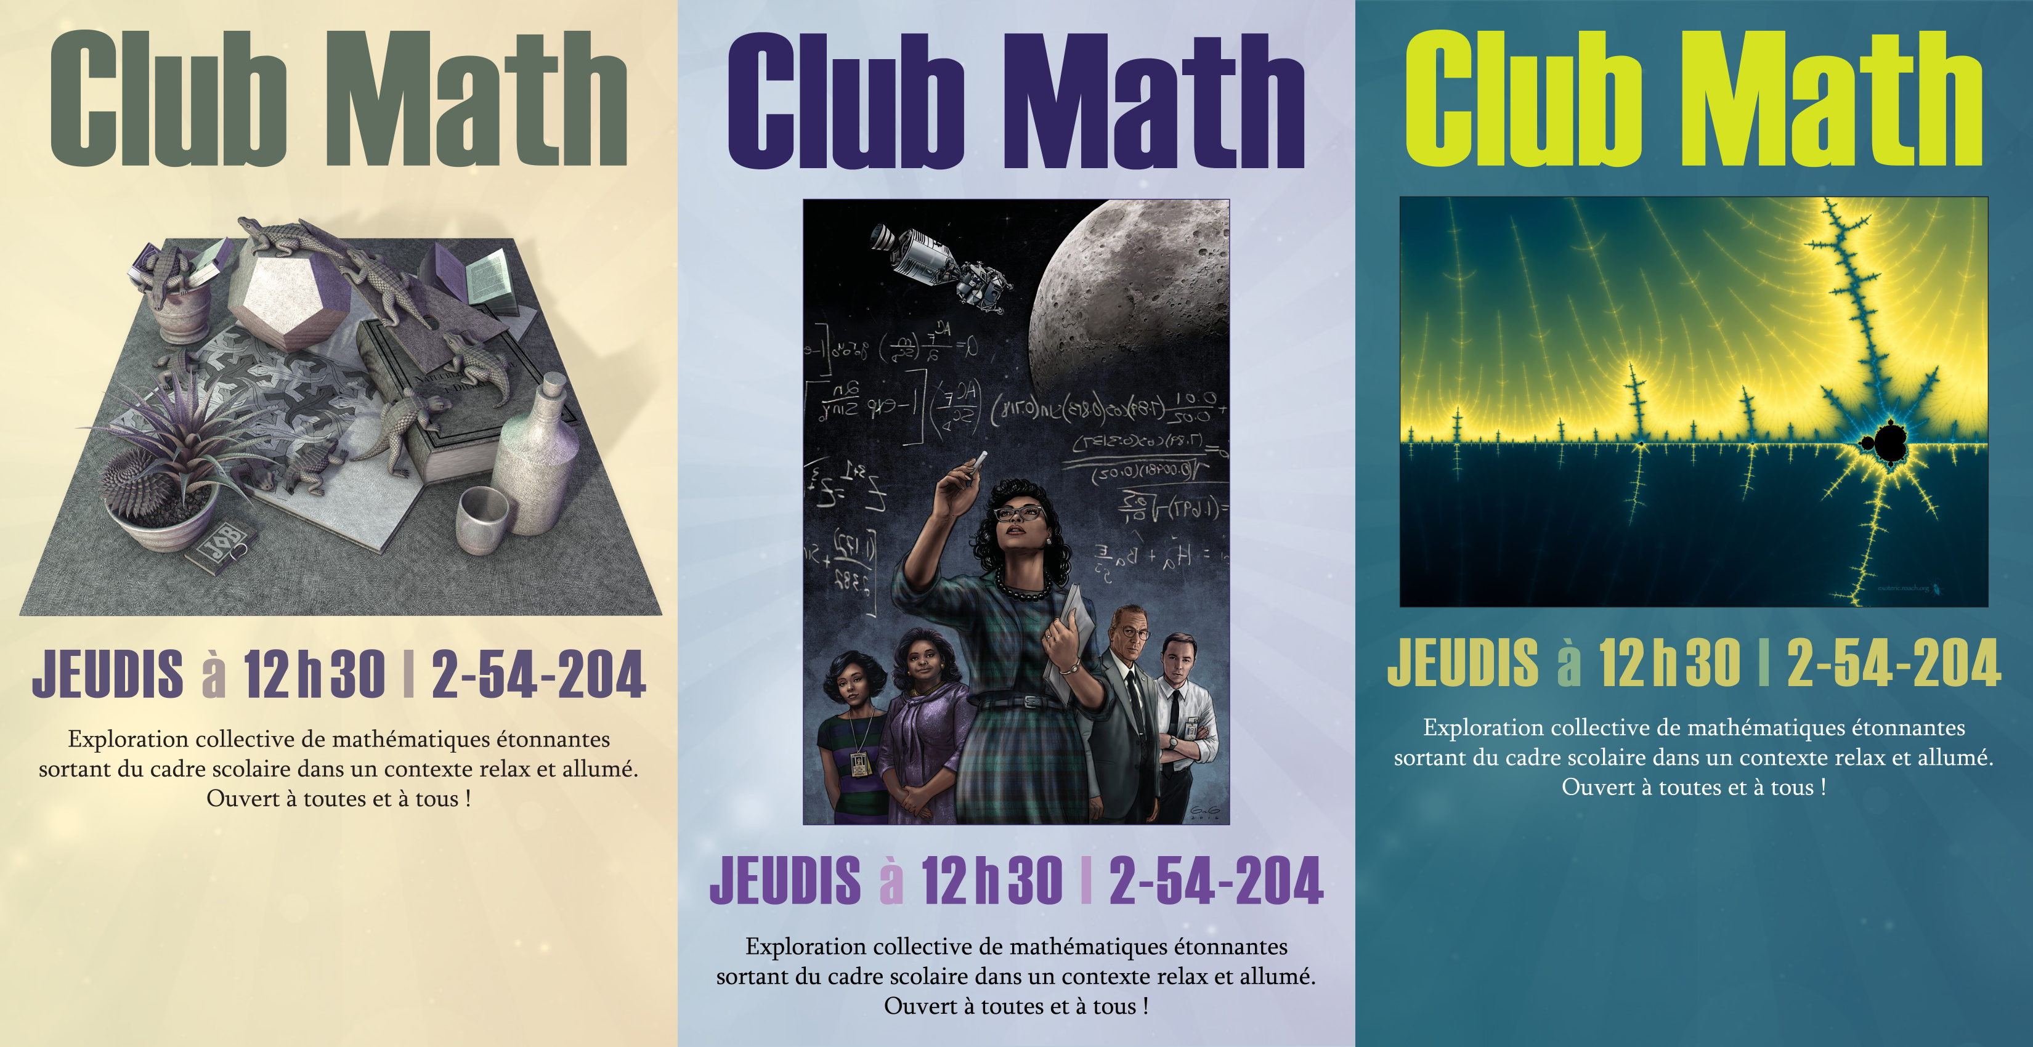

Slide 2

Mathématiques au secondaire et au collégial

Slide 3
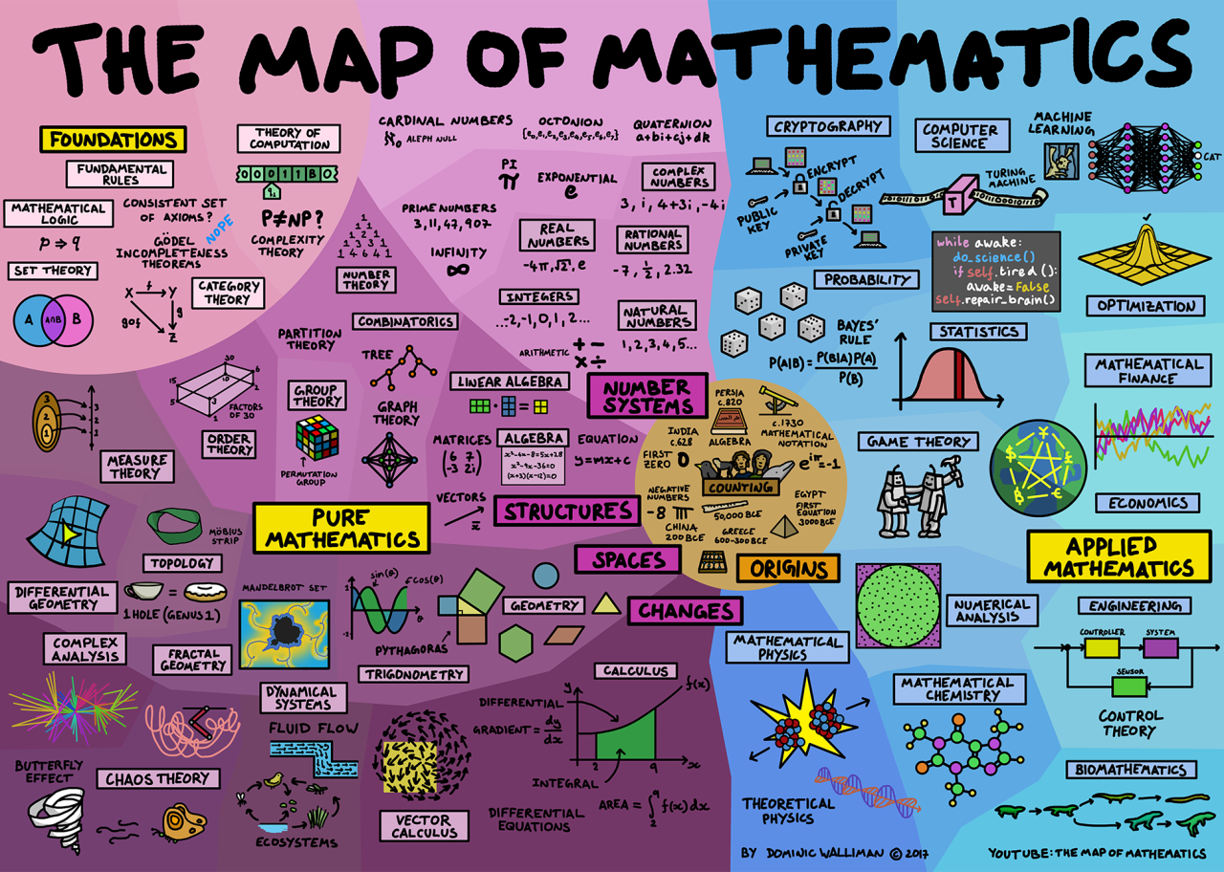
Mathématiques au Club Math

Slide 4

Vidéo de présentation du Club Math

Slide 5
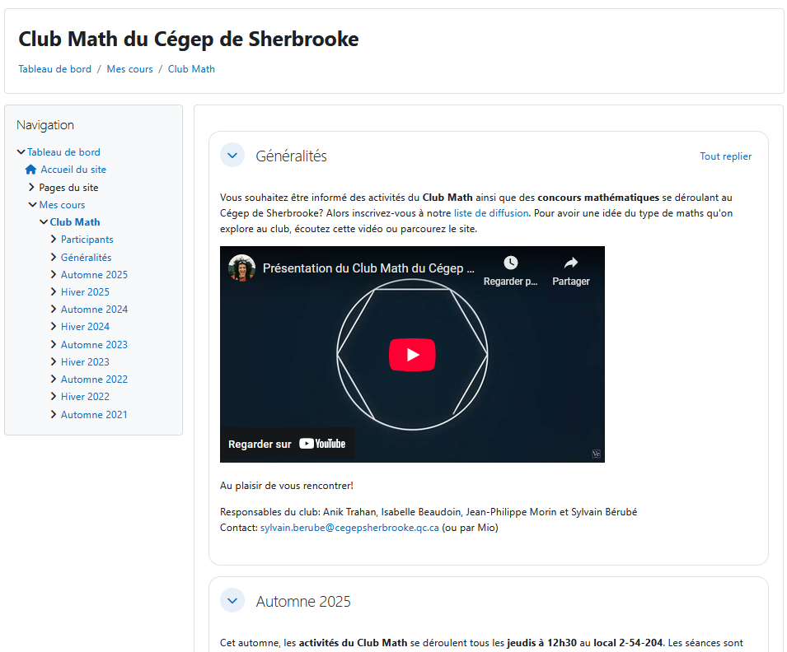
Site web du Club Math

Slide 6
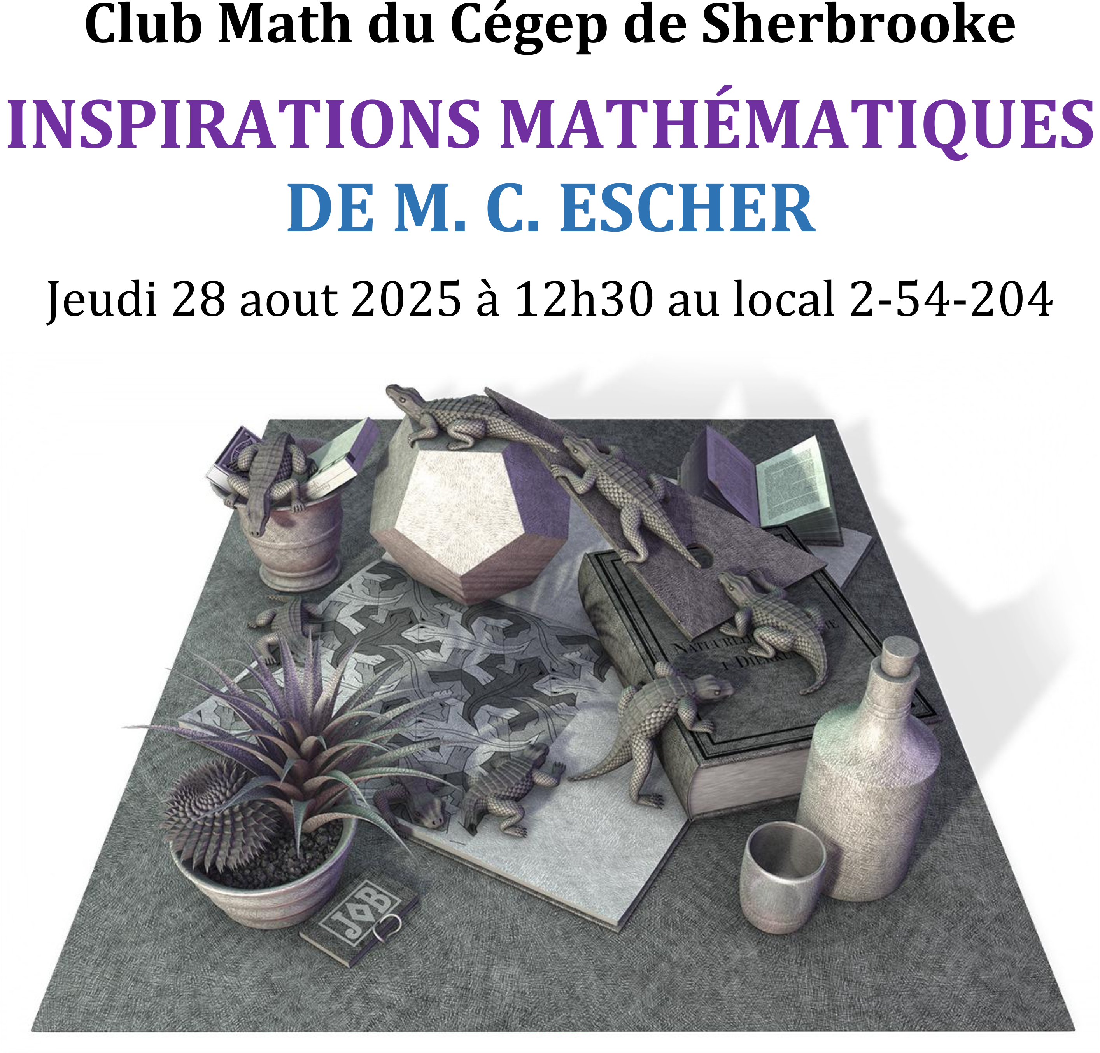

Slide 7
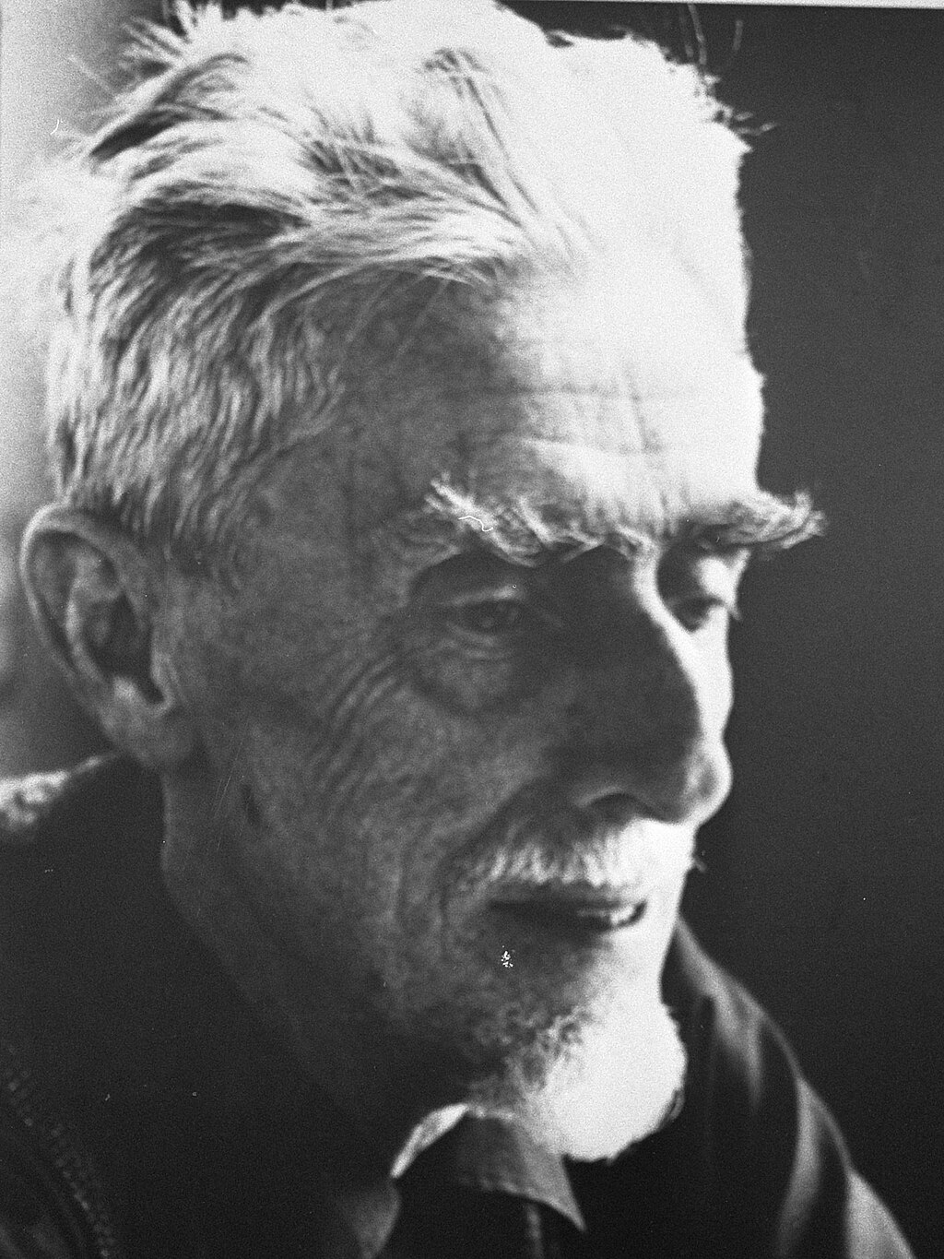
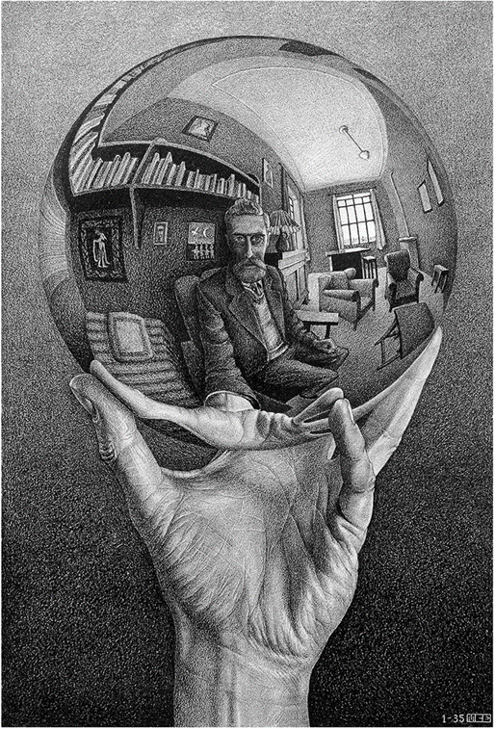
M. C. Escher (1898–1972)

Slide 8
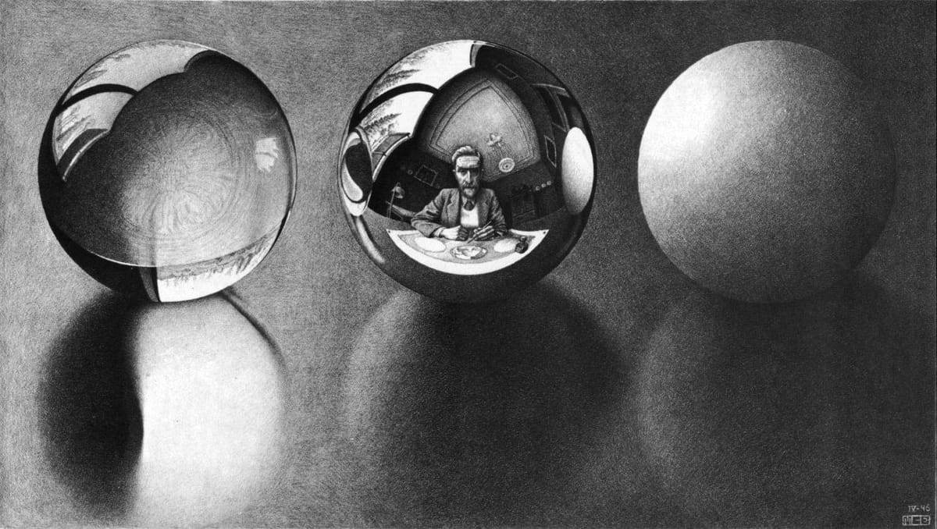

Slide 9
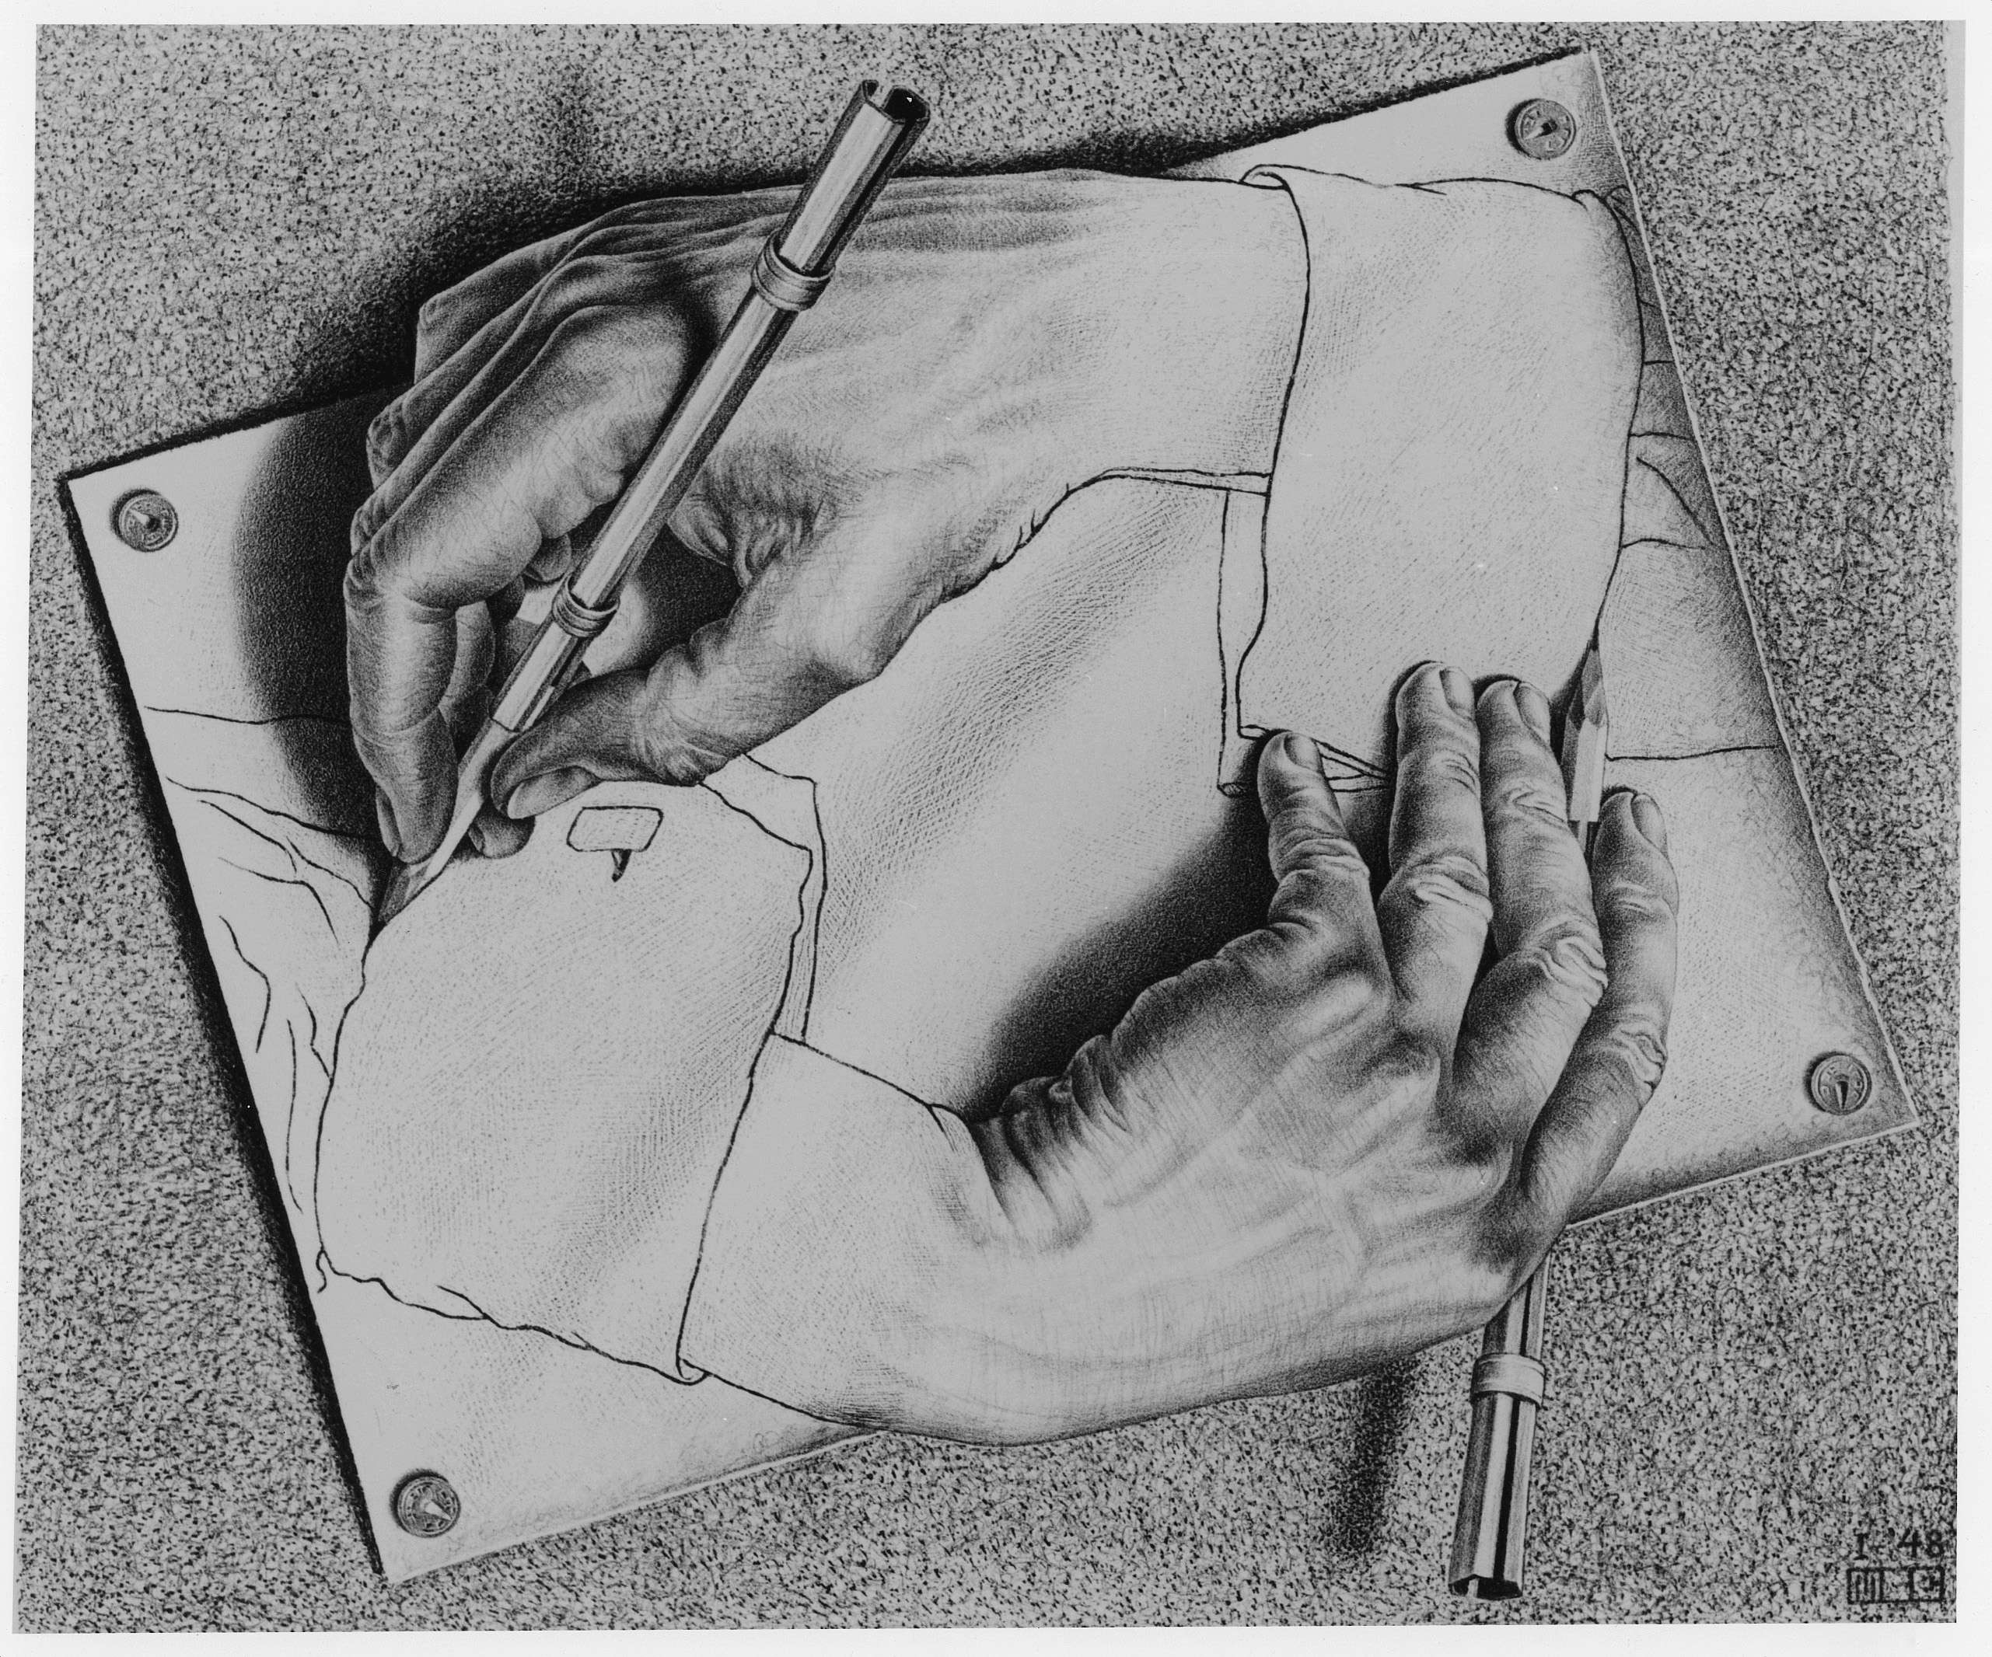

Slide 10


Slide 11
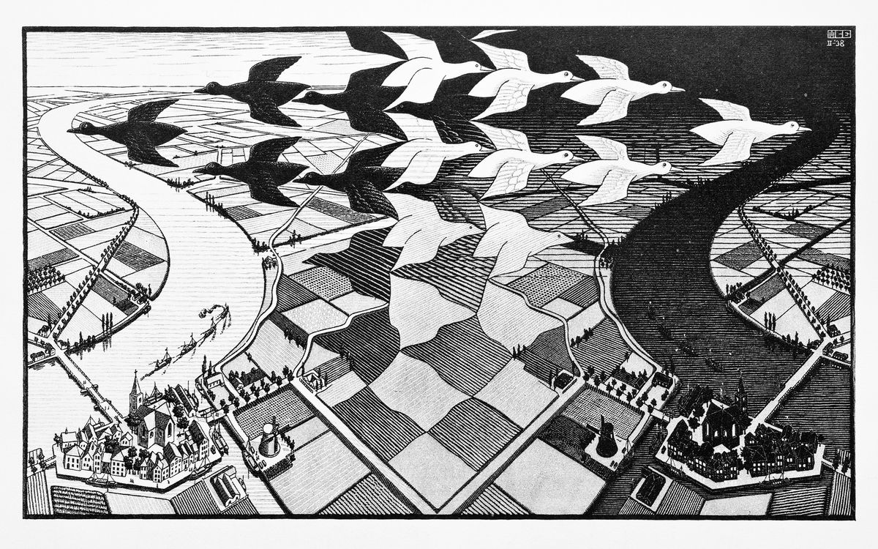

Slide 12
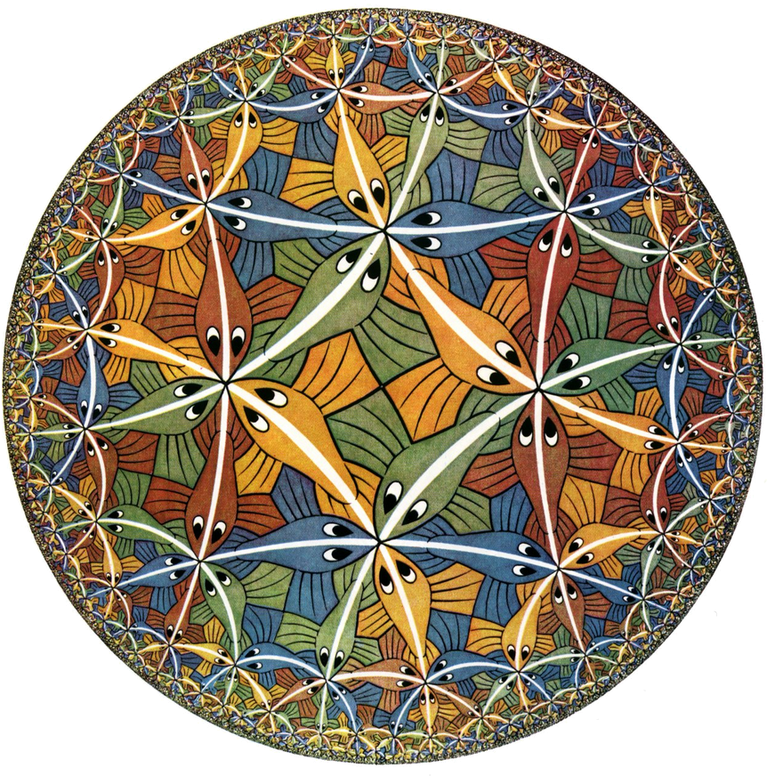

Slide 13
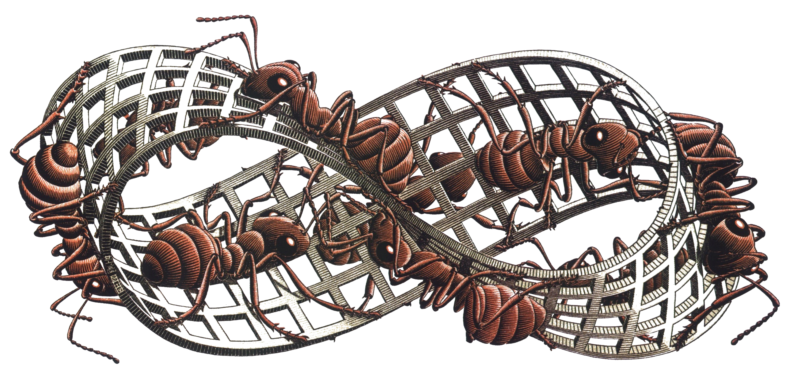

Slide 14
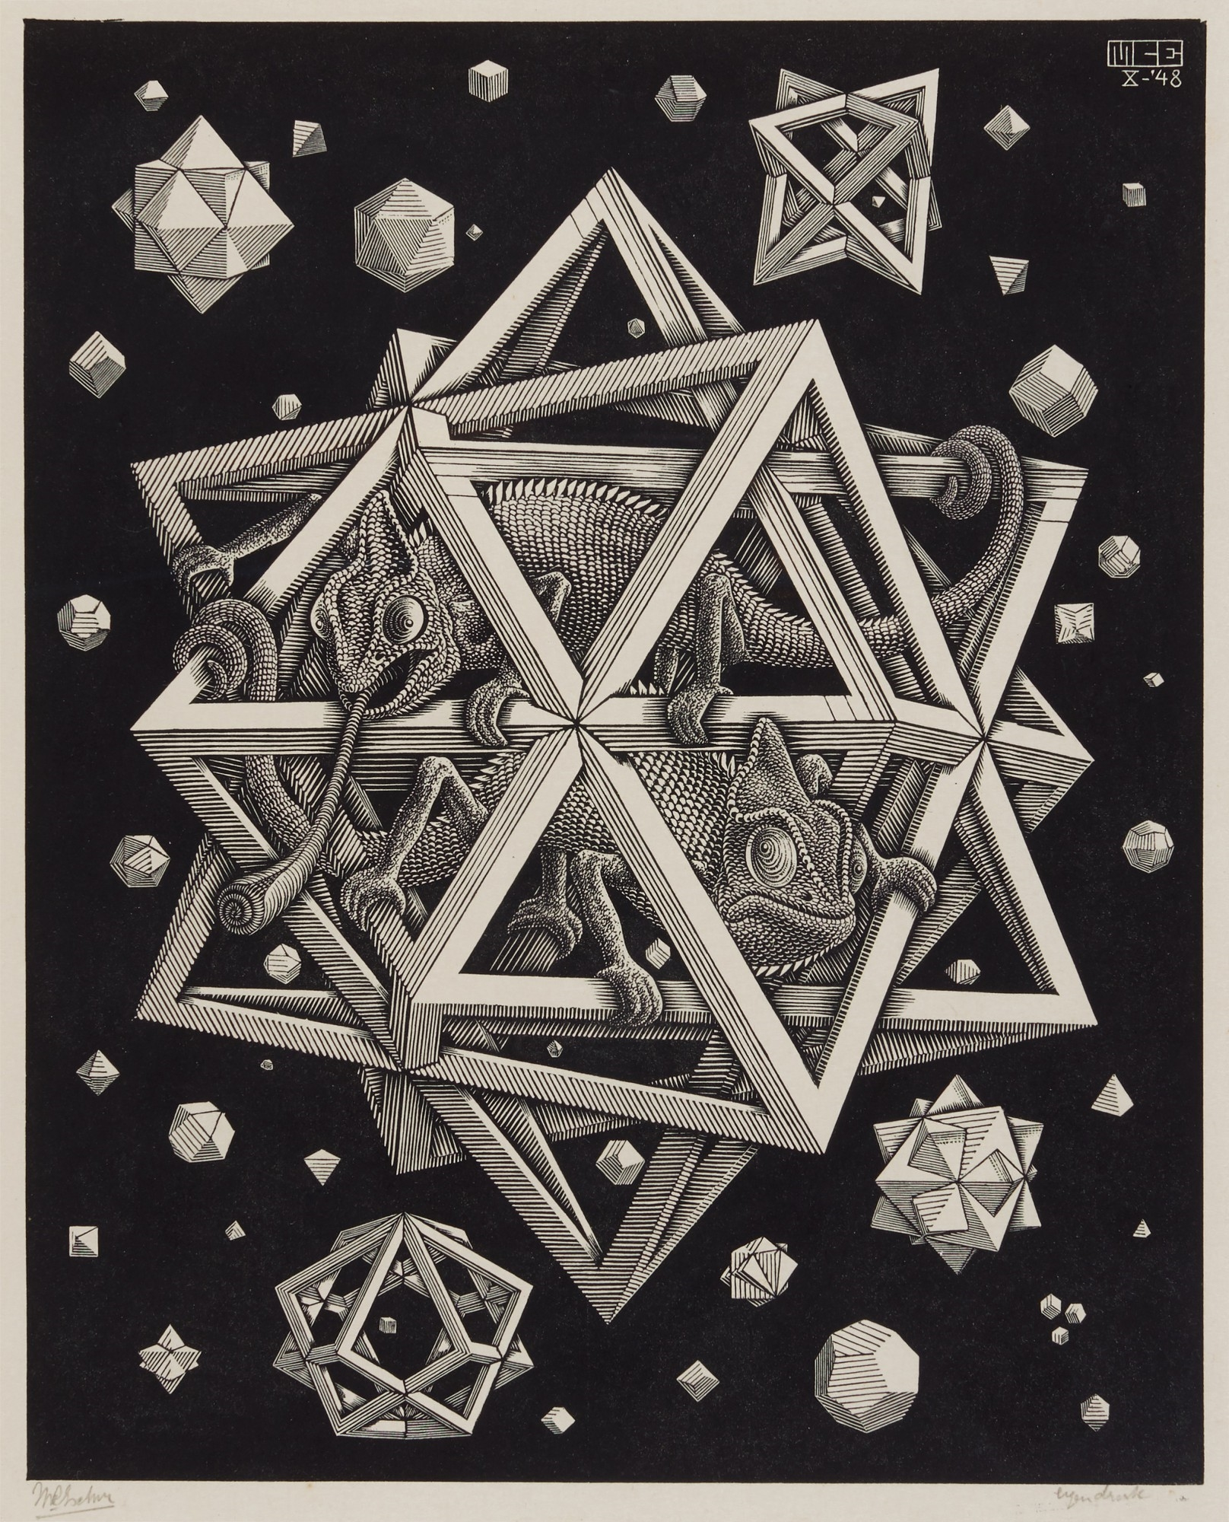

Slide 15


Slide 16
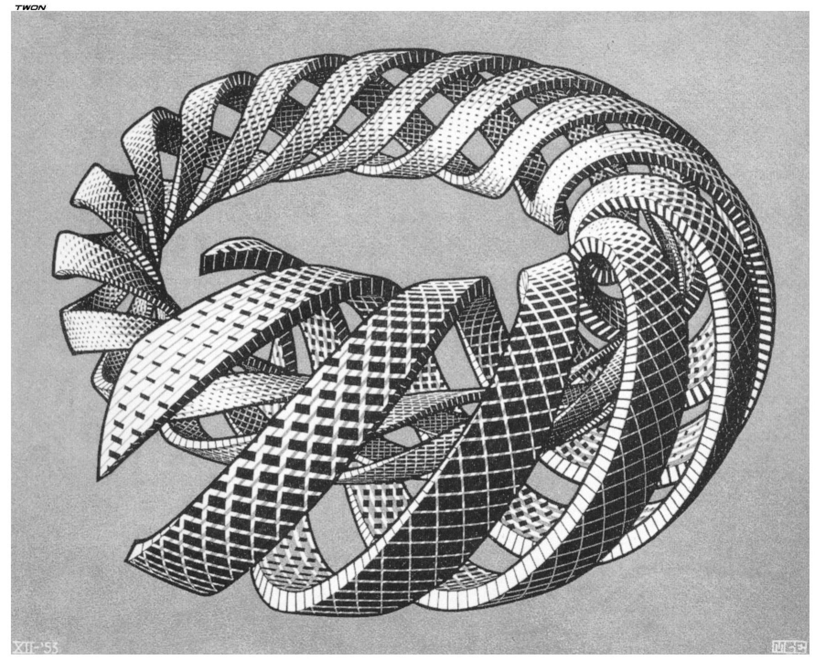

Slide 17


Slide 18
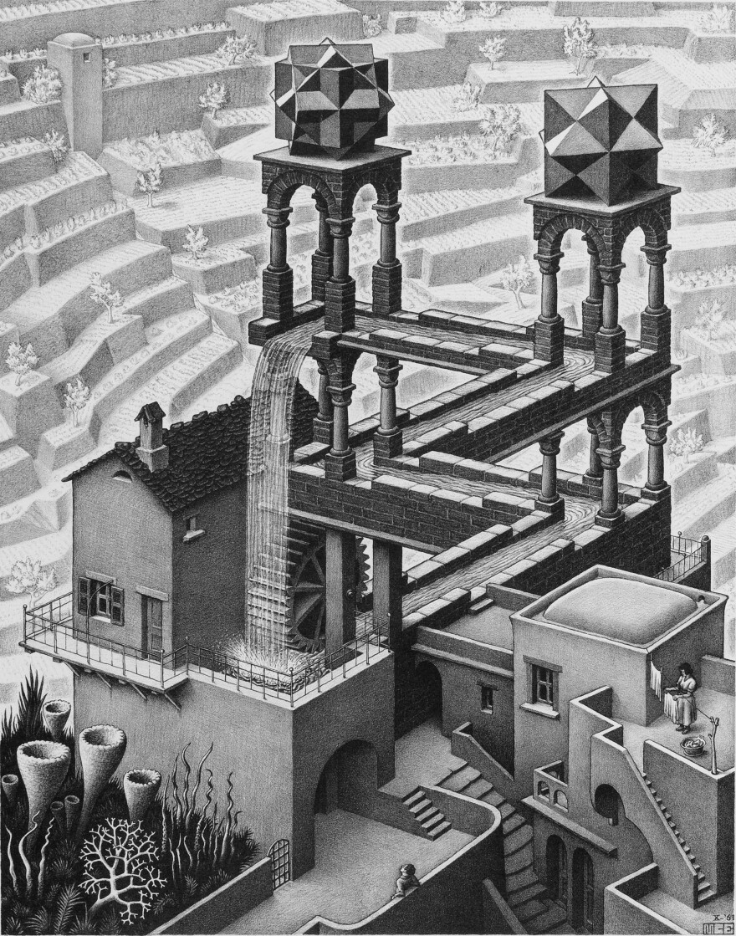

Slide 19
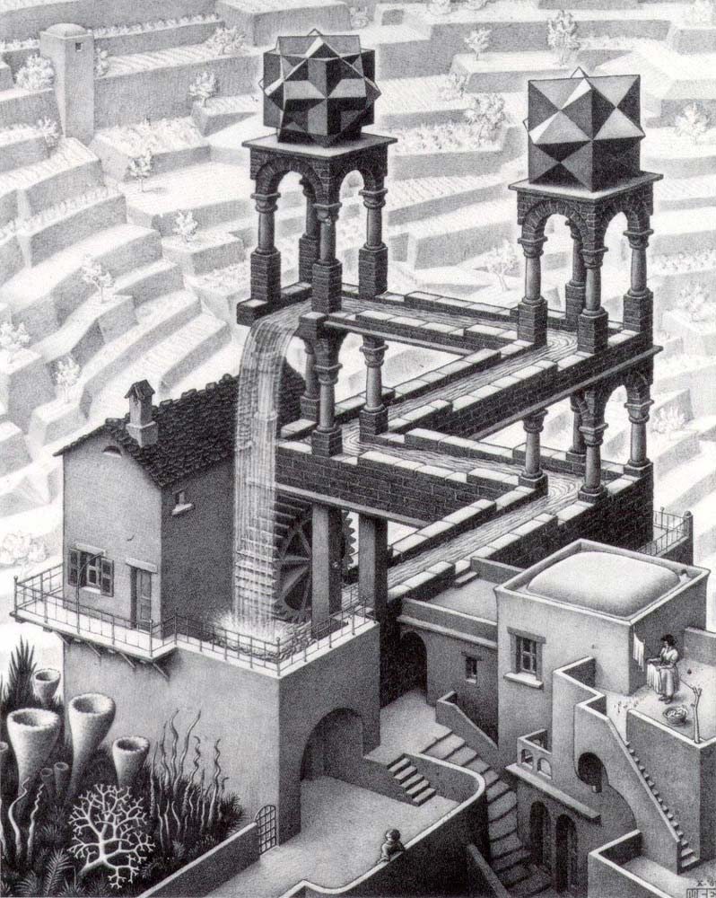

Slide 20
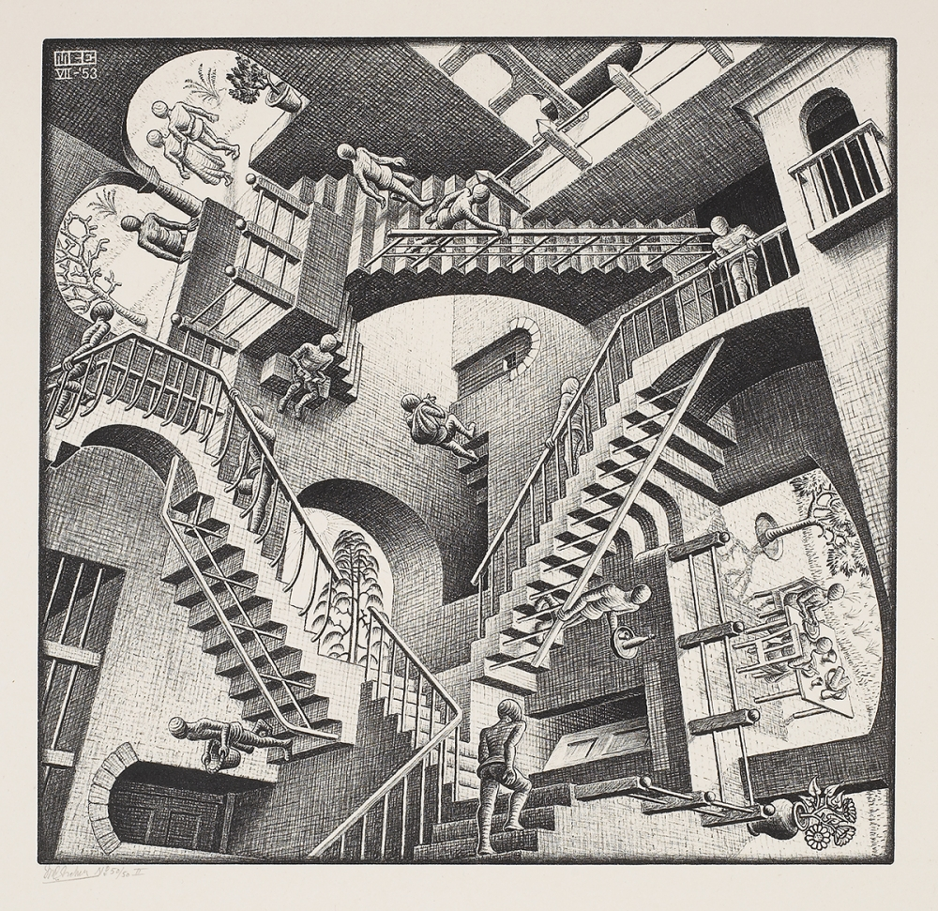

Slide 21
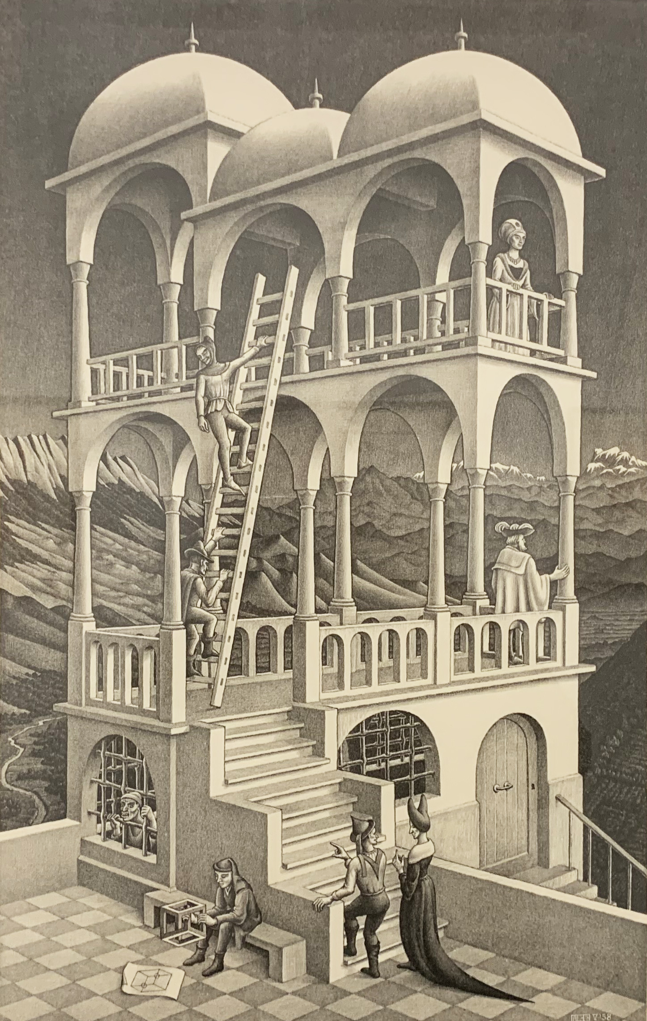

Slide 22
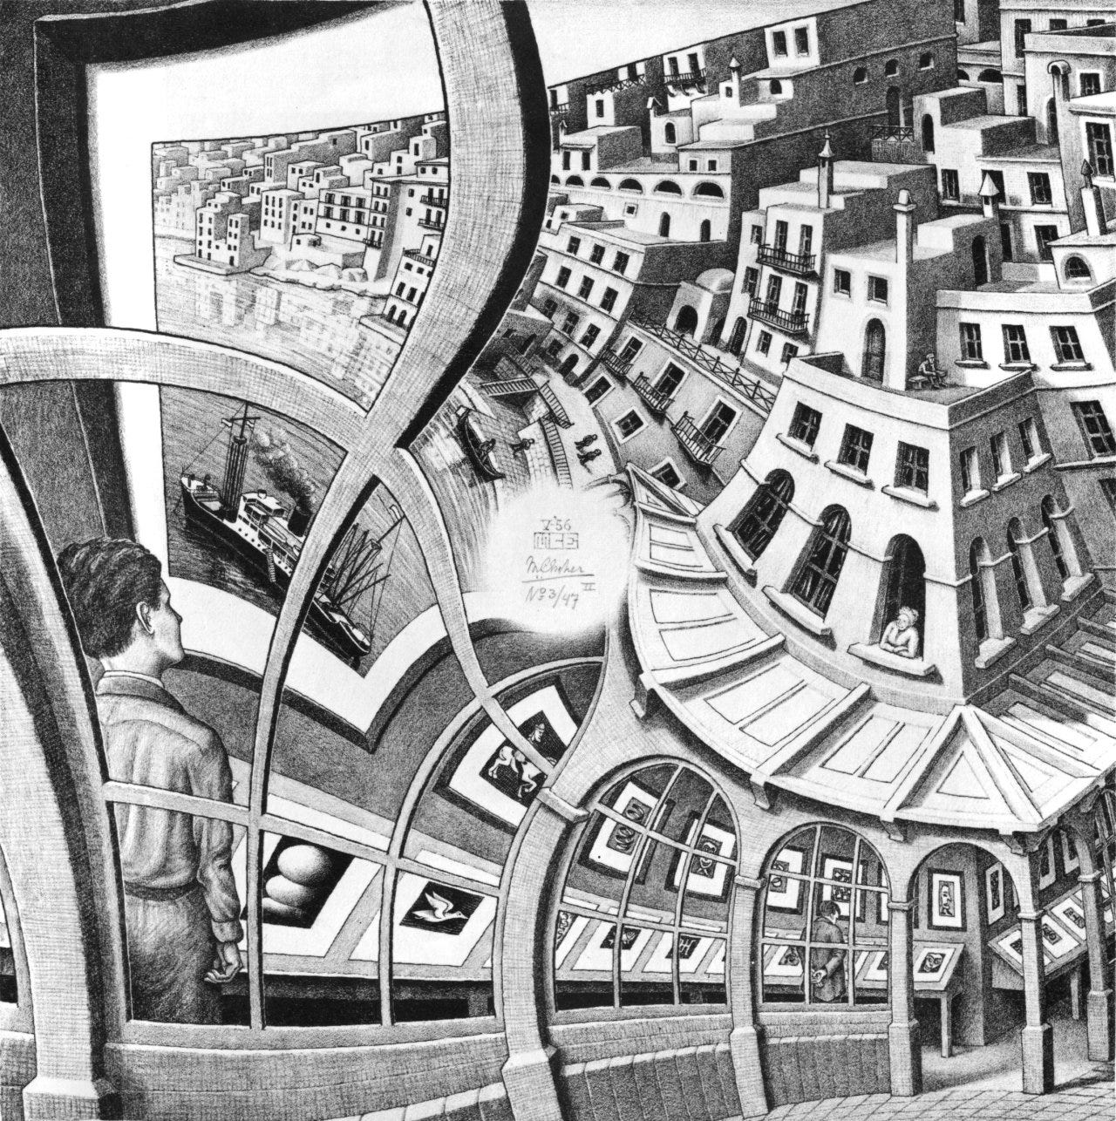

Slide 23
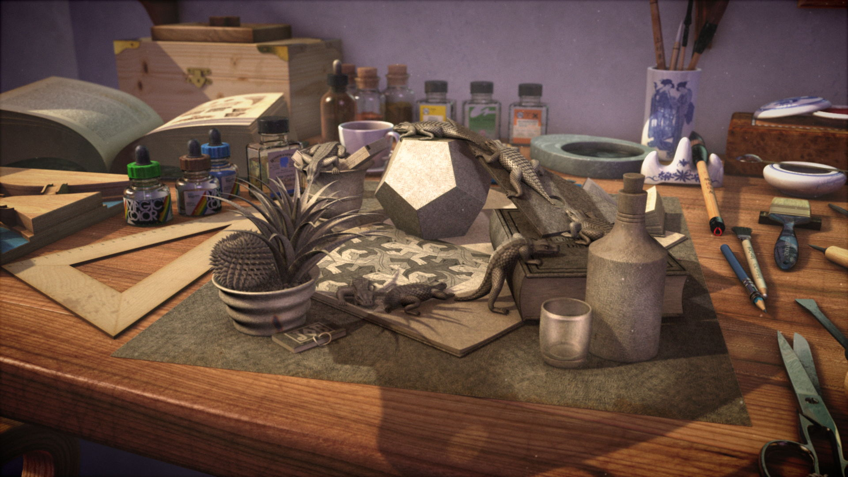
Inspirations (Cristóbal Vila)

Slide 24
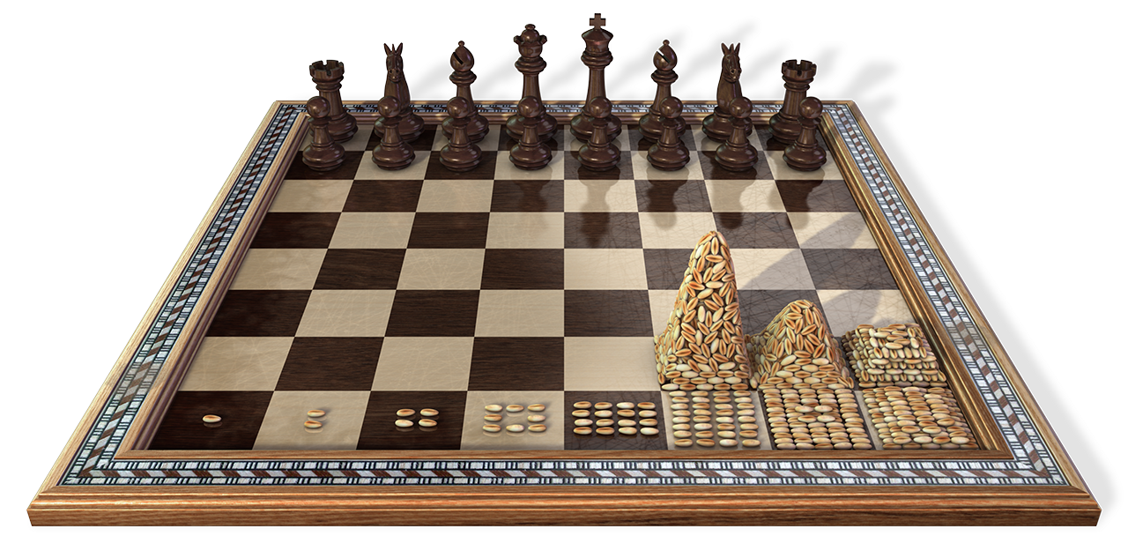

Slide 25
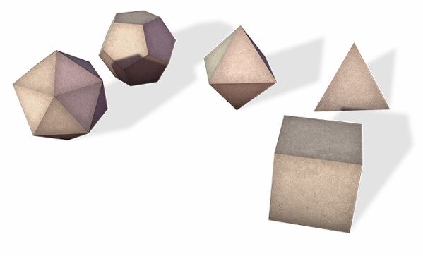

Slide 26
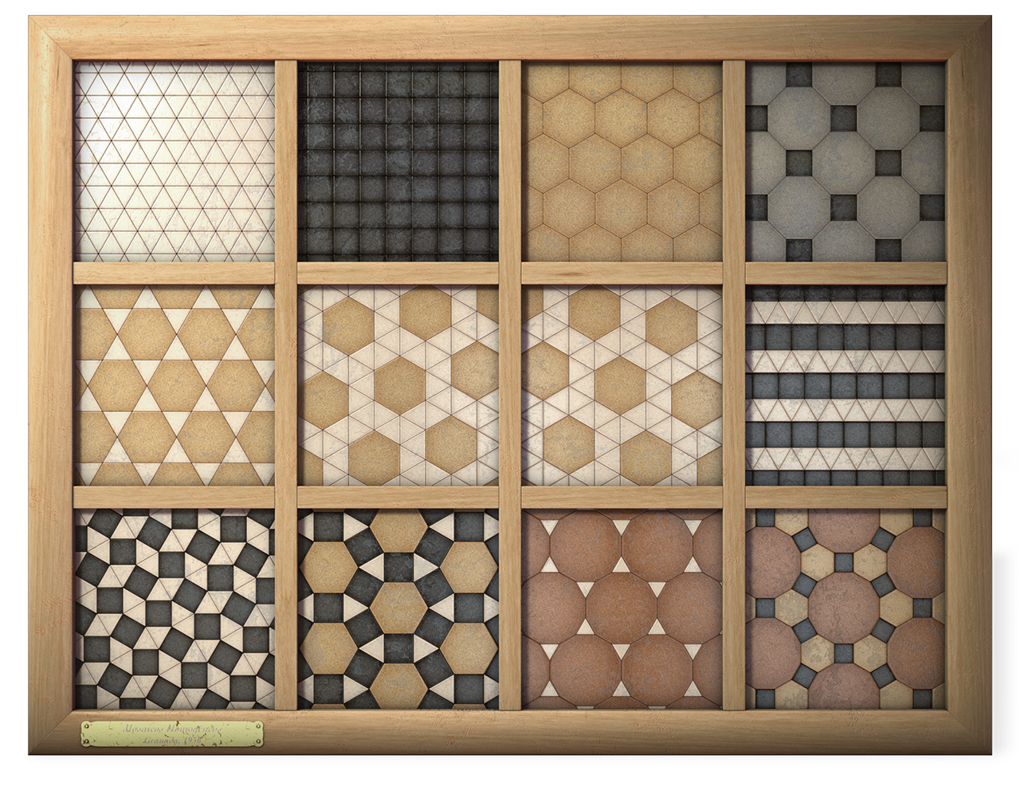

Slide 27


Slide 28
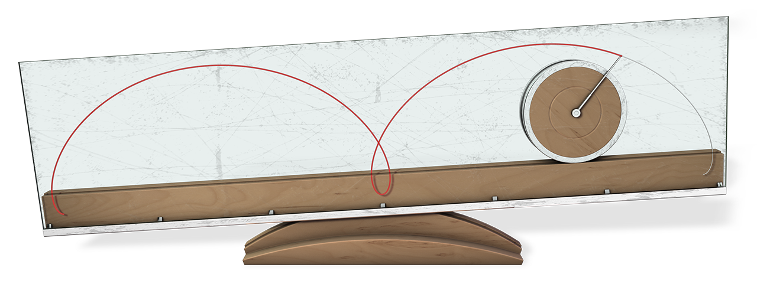

Slide 29
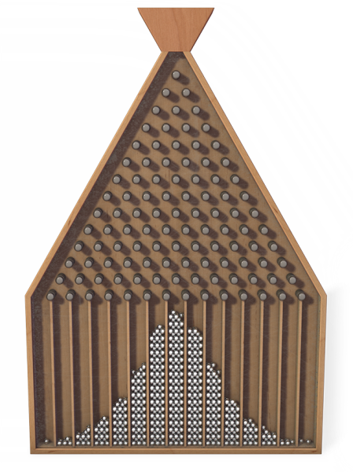

Slide 30
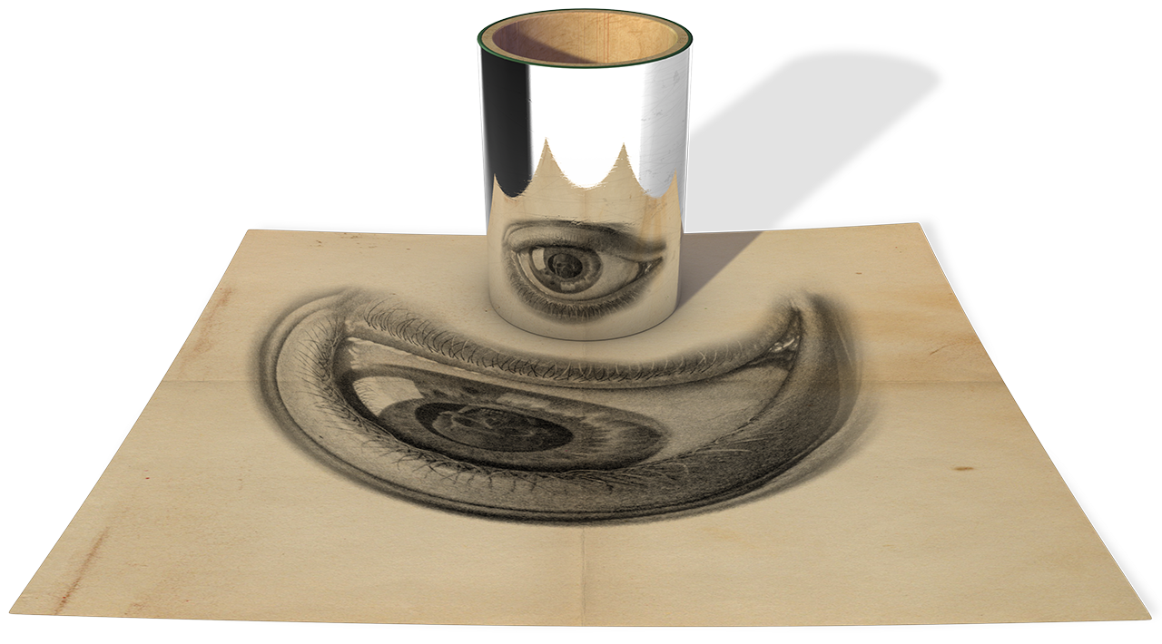

Slide 31
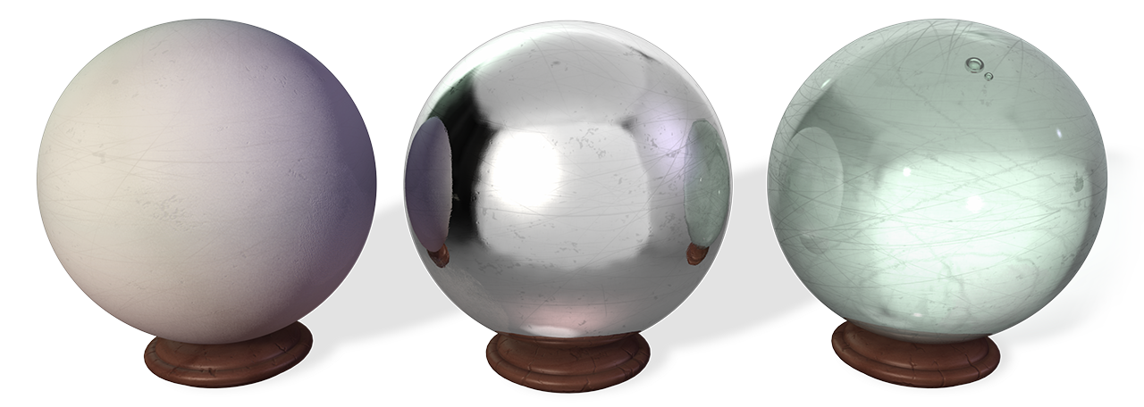

Slide 32
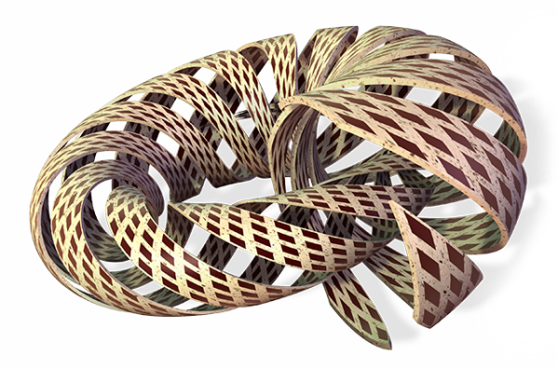

Slide 33
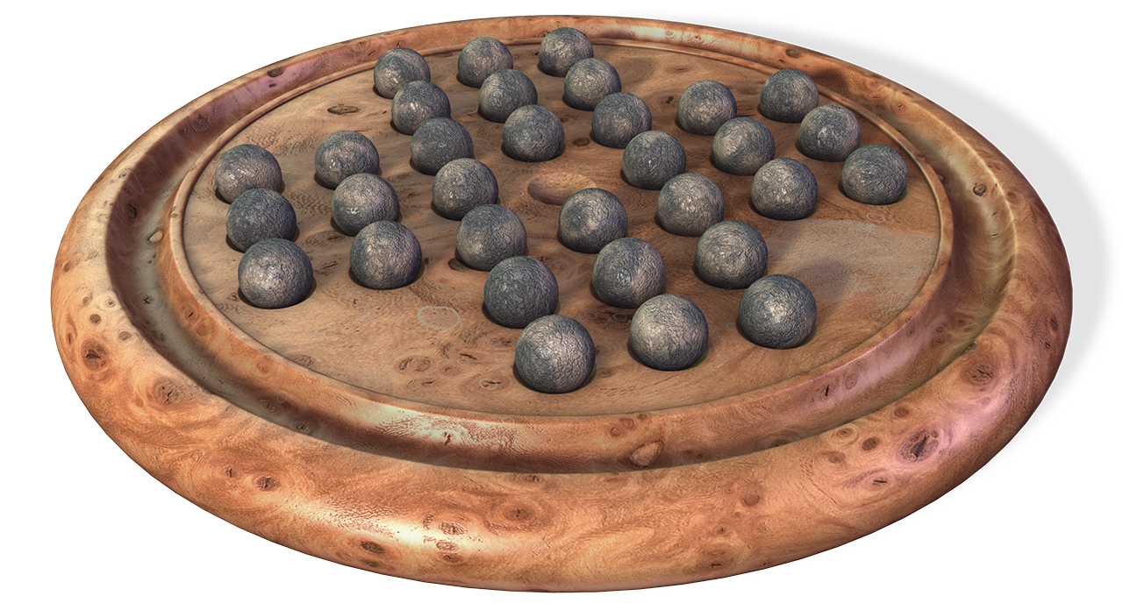

Slide 34
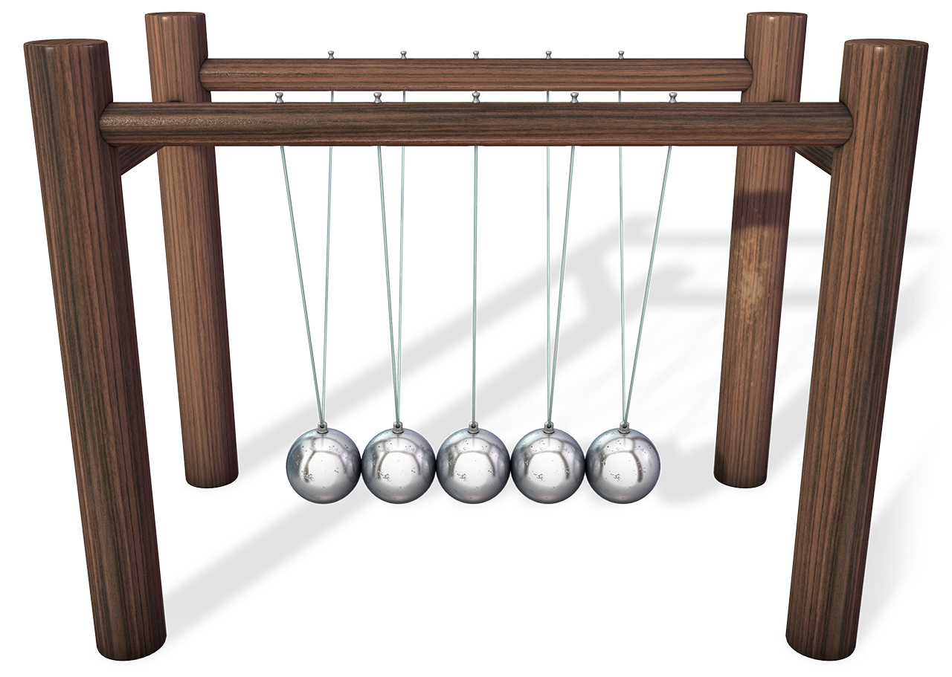

Slide 35
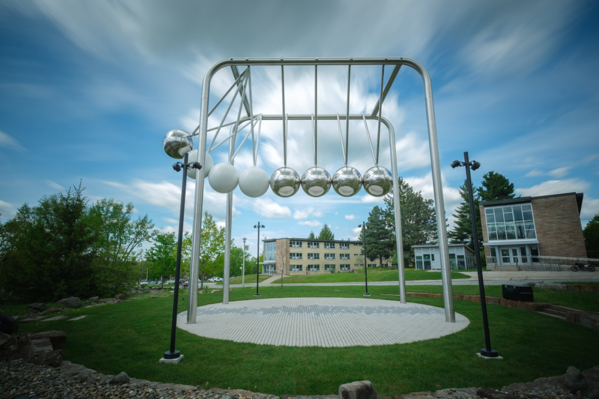

Slide 36
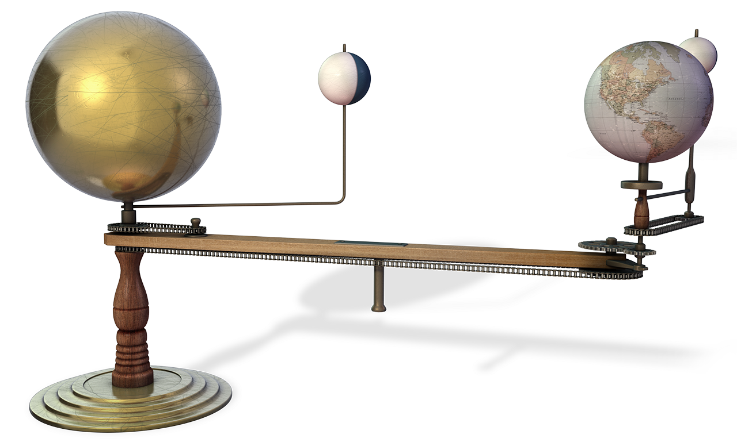

Slide 37
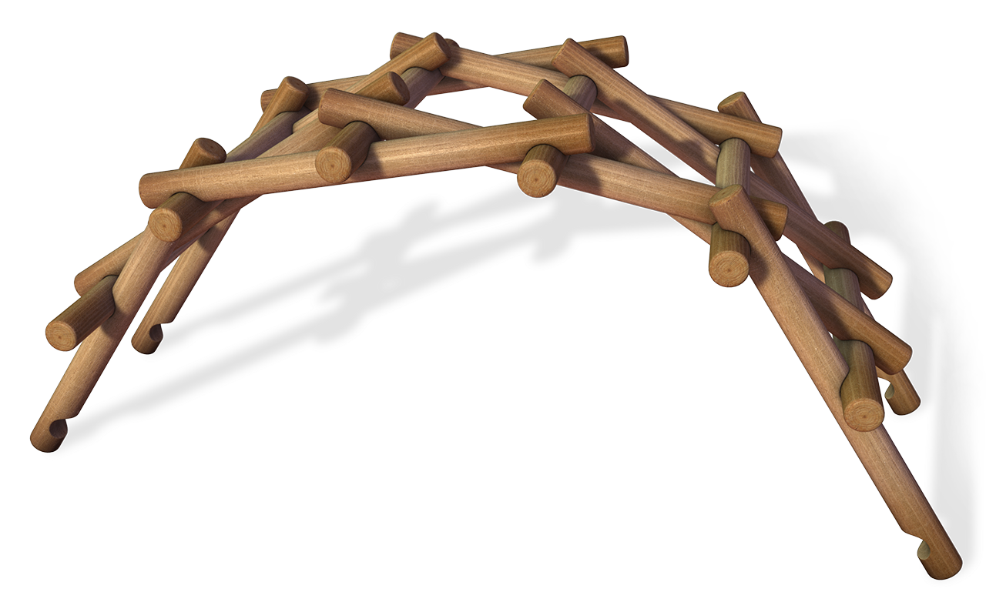

Slide 38
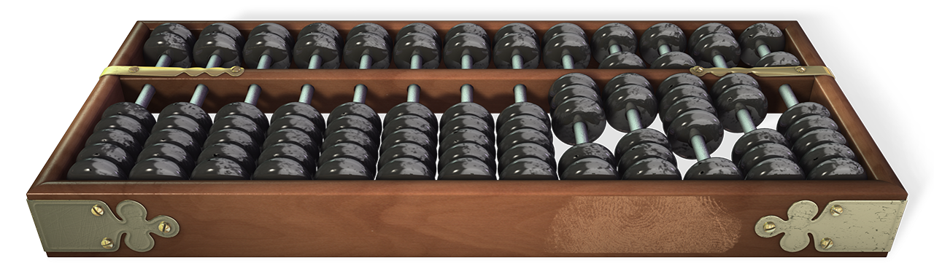

Slide 39
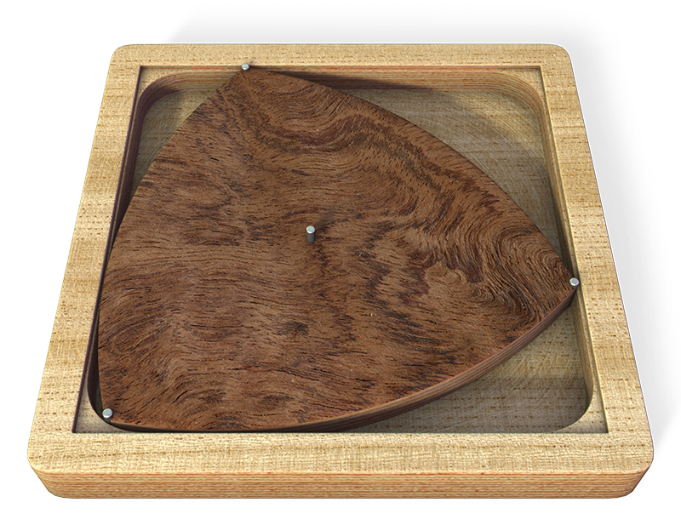

Slide 40
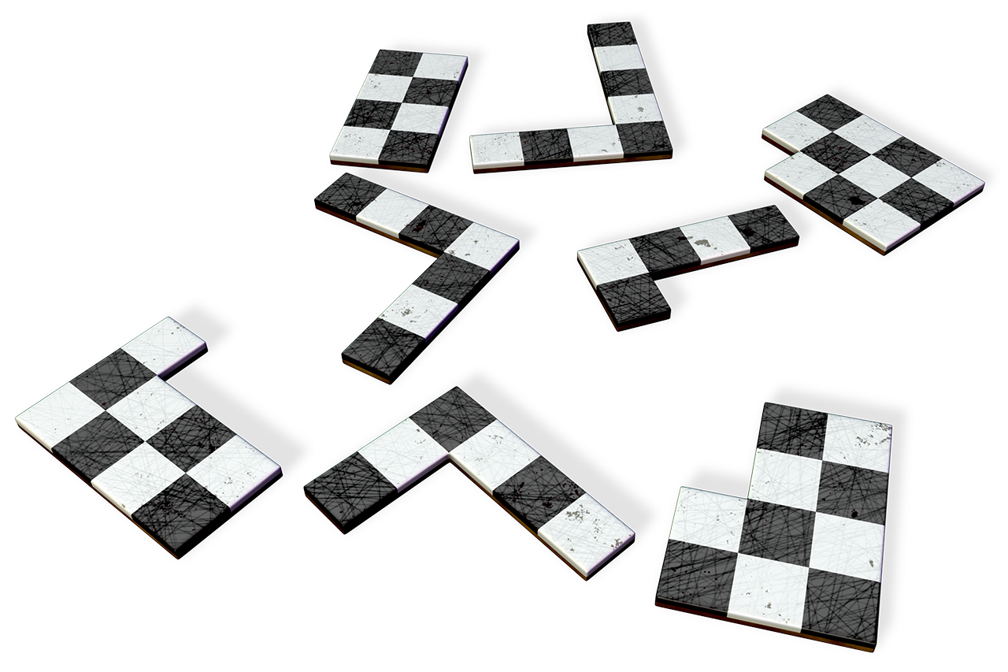

Slide 41
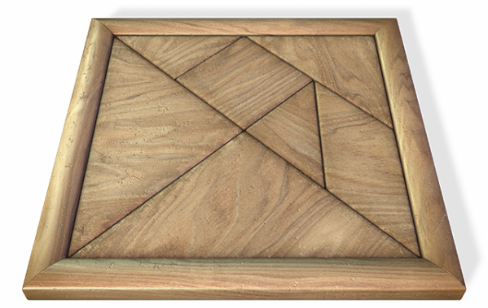
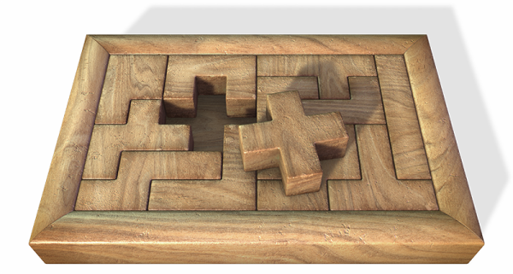

Slide 42
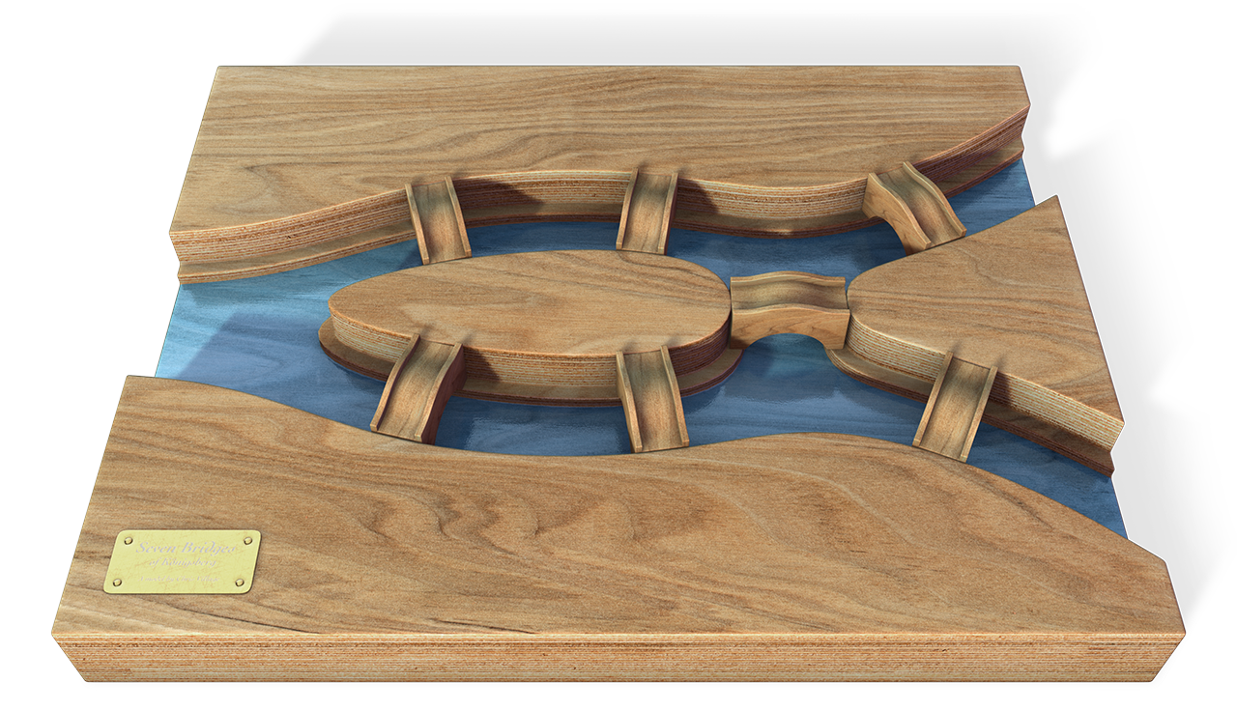

Slide 43
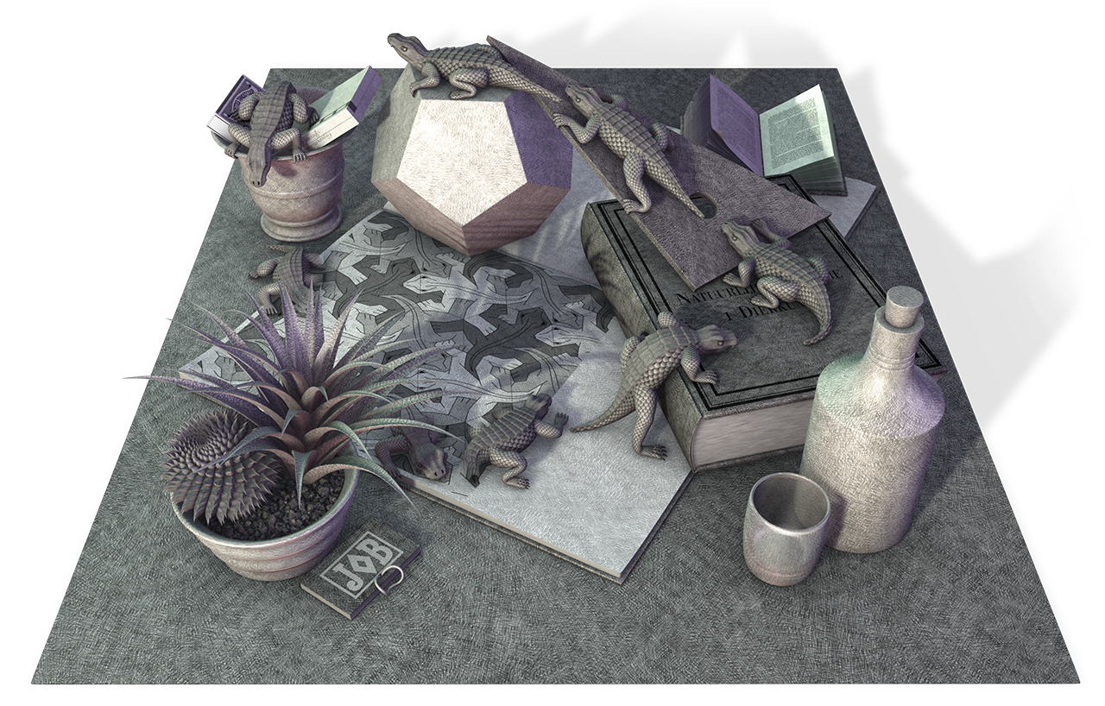

Slide 44
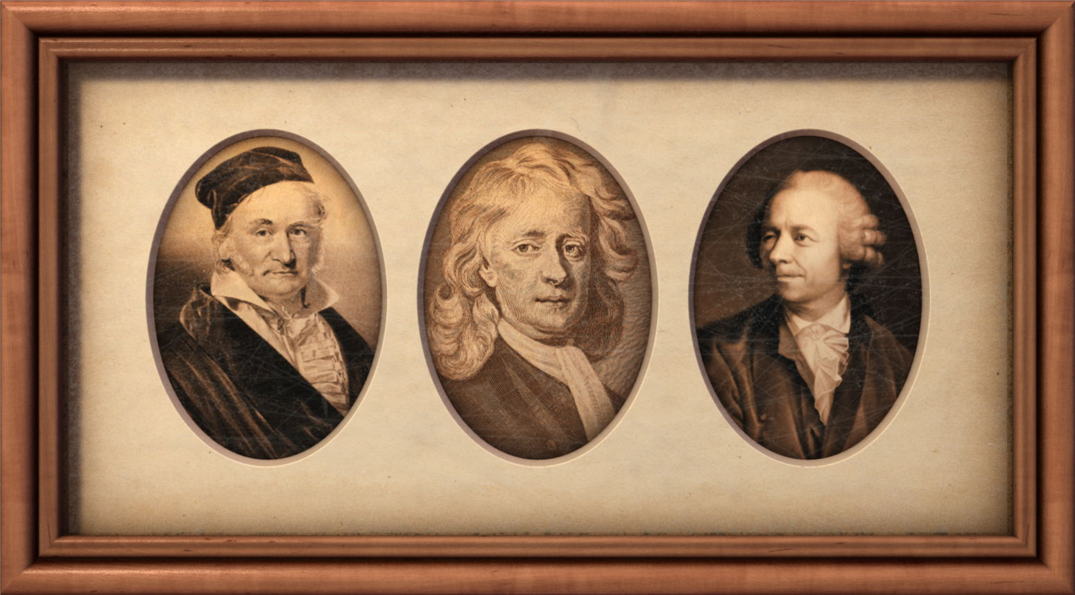

Slide 45
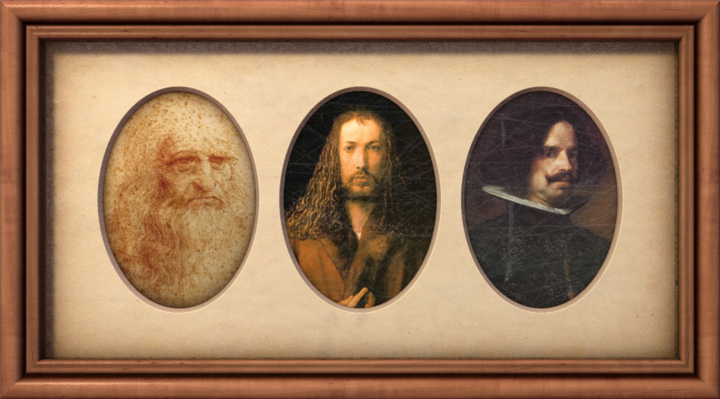

Slide 46
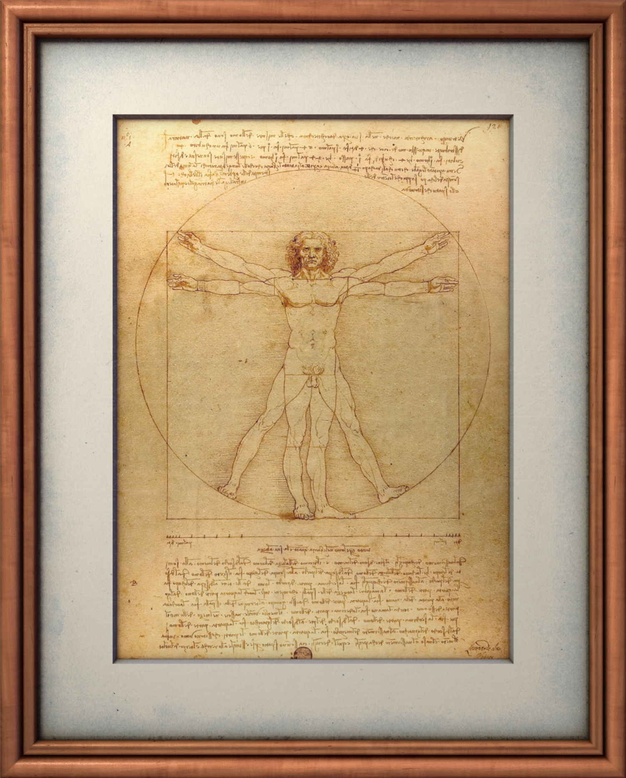

Slide 47


Slide 48

Cristóbal Vila
https://etereaestudios.com/about/

Slide 49
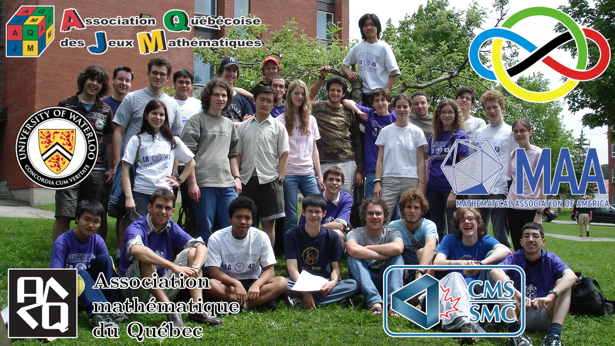
d
Il existe différents concours mathématiques ouverts aux étudiants de niveau collégial. Ces concours proposent des problèmes originaux et stimulants nécessitant pour les résoudre de mettre à profit ses connaissances mathématiques et sa créativité. Au-delà des prix que l’on peut remporter lors de ces compétitions (bourses d'études, voyages, participation à un camp mathématique estival, etc.), ils nous confrontent d’abord et avant tout avec nous-même et nous permettent de tester nos limites.
Après un bref historique des concours mathématiques et de leur rôle dans le développement des mathématiques contemporaines, nous allons présenter les principaux concours au collégial et des exemples de problèmes tirés de ces concours.

